Slide 1
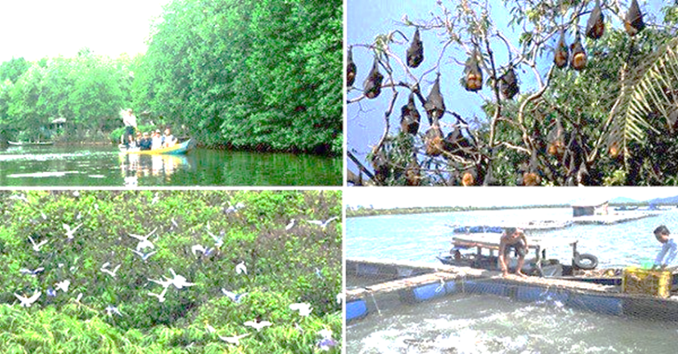
Quan sát hình ảnh sau em hãy cho biết ở TPHCM có khu dự trữ sinh quyển nào?
Ở TPHCM có khu dự trữ sinh quyển Cần Giờ.

Slide 2
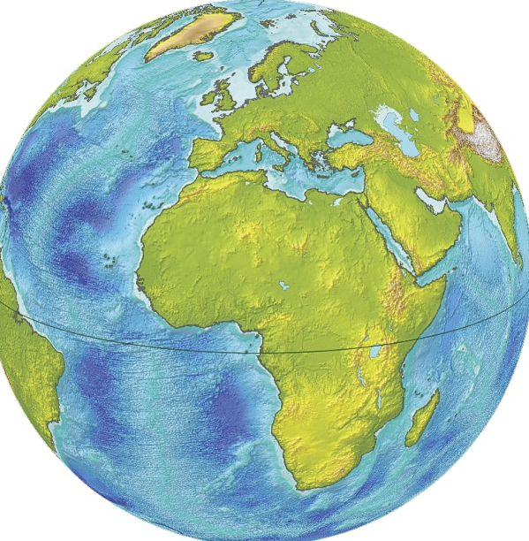
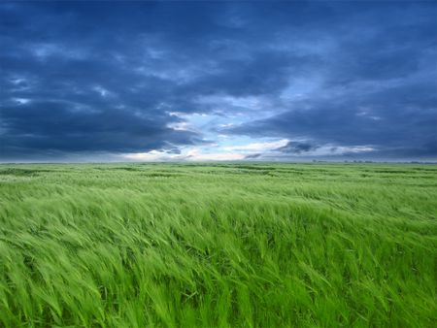
THỰC HÀNH TÌM HIỂU MÔI TRƯỜNG TỰ NHIÊN QUA TÀI LIỆU VÀ THAM QUAN ĐỊA PHƯƠNG
Bài 21:
ĐỊA LÍ 6

Slide 3
LỚP
6
ĐỊA LÍ
BÀI 21. THỰC HÀNH TÌM HIỂU MÔI TRƯỜNG TỰ NHIÊN QUA TÀI LIỆU VÀ THAM QUAN ĐỊA PHƯƠNG
I
TÌM HIỂU MÔI TRƯỜNG TỰ NHIÊN QUA TÀI LIỆU
II
TÌM HIỂU MÔI TRƯỜNG TỰ NHIÊN QUA THAM QUAN ĐỊA PHƯƠNG

Slide 4
BÀI 21
I
Tìm hiểu môi trường tự nhiên qua tài liệu
Quan sát hình 21.1, em hãy em hãy nêu các bước tiến hành tham quan tại địa phương? Theo em bước nào cần quan tâm nhiều nhất? Vì sao?
Có 3 bước tiến hành: trước khi tham quan, trong khi tham quan và sau khi tham quan.
+ Bước trước khi tham quan là quan trọng nhất vì cần phải chuẩn bị tài liệu chu đáo thì buổi tham quan mới đạt hiệu quả cao “Lý luận gắn liền với thực tiễn”

Slide 5
BÀI 21
II
Tìm hiểu môi trường tự nhiên qua tham
quan tại khu dự trữ sinh quyển Cần Giờ
HOẠT ĐỘNG NHÓM
Thời gian: 15 phút
Nhóm 1, 2:
1. Khu dự trữ sinh quyển Cần Giờ còn được gọi là Rừng gì?
2. Khu dự trữ sinh quyển Cần Giờ còn được hình ở đâu, thuộc huyện nào và cách trung tâm TPHCM bao nhiêu km?
Nhóm 3, 4:
1. Khu dự trữ sinh quyển Cần Giờ có diện tích bao nhiêu?
2. Vì sao động thực vật ở nơi đây lại hết sức phong phú?
Nhóm 5, 6:
1. Khu dự trữ sinh quyển Cần Giờ được công nhận là khu dự trữ sinh quyển thế giới vào ngày tháng năm nào?
2. Em hãy kể tên 5 loài thực vật và 5 loài động vật ở nơi đây?
Nhóm 7, 8:
1. Em hãy nêu vai trò của Khu dự trữ sinh quyển Cần Giờ?
2. Theo em cần làm gì để bảo vệ các loài động thực vật ở nơi đây?

Slide 6
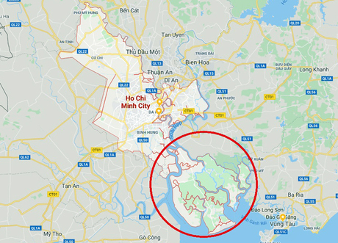
BÀI 21
II
Tìm hiểu môi trường tự nhiên qua tham
quan tại khu dự trữ sinh quyển Cần Giờ
Nhóm
1, 2
1
2
Được hình thành ở hạ lưu hệ thống sông Đồng Nai – sông Sài Gòn thuộc huyện Cần Giờ, ở cửa ngõ Đông Nam TPHCM.
Khu dự trữ sinh quyển Cần Giờ còn được gọi là Rừng Sác.
Cách trung tâm TPHCM khoảng 60 km.

Slide 7
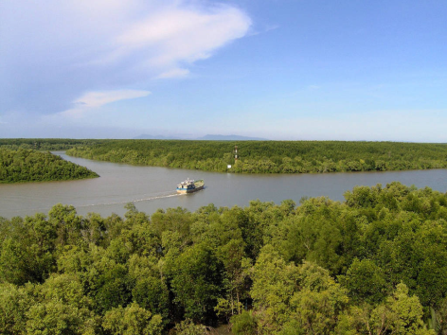
BÀI 21
II
Tìm hiểu môi trường tự nhiên qua tham
quan tại khu dự trữ sinh quyển Cần Giờ
Nhóm
3, 4
1
2
Rừng Cần Giờ nhận một lượng lớn phù sa từ sông Đồng Nai.
Khu dự trữ sinh quyển Cần Giờ có diện tích 75.740 ha.
Ảnh hưởng của biển kế cận và các đợt thủy triều mà hệ thực vật nơi đây rất phong phú với trên 150 loài thực vật, trở thành nguồn cung cấp thức ăn và nơi trú ngụ cho rất nhiều loài thủy sinh, cá và các động vật có xương sống khác..

Slide 8
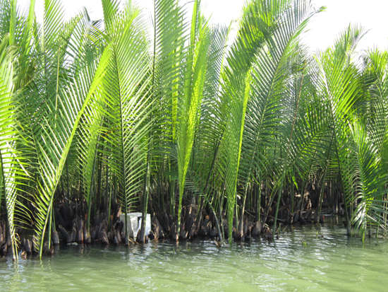
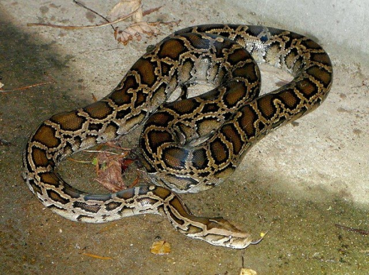
BÀI 21
II
Tìm hiểu môi trường tự nhiên qua tham
quan tại khu dự trữ sinh quyển Cần Giờ
Nhóm
5, 6
1
2
Hệ thực vật tiêu biểu như bần trắng, mấm trắng, trang, đưng, dừa lá.
Khu dự trữ sinh quyển Cần Giờ được UNESCO công nhận là khu dự trữ sinh quyển thế giới vào ngày 21/1/2000.
Hệ động vật tiêu biểu như: tắc kè, kỳ đà nước, trăn đất, trăn gấm, rắn hổ chúa.

Slide 9
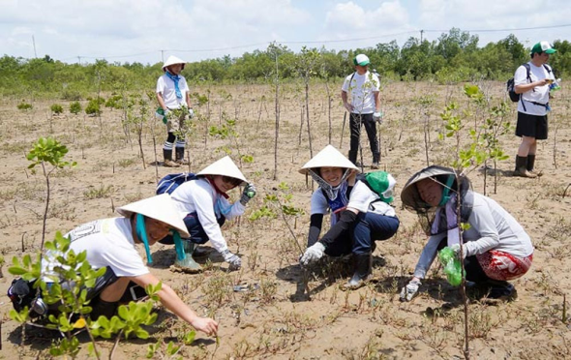
BÀI 21
II
Tìm hiểu môi trường tự nhiên qua tham
quan tại khu dự trữ sinh quyển Cần Giờ
Nhóm
7, 8
1
2
Cần phải bảo vệ và trồng thêm rừng ngập mặn, kiểm lâm chặt chẽ.
Rừng ngập mặn Cần Giờ đã trở thành "lá phổi" đồng thời là "quả thận" có chức năng làm sạch không khí và nước thải từ các thành phố công nghiệp trong thượng nguồn sông Ðồng Nai - Sài Gòn đổ ra biển Ðông.
Nghiêm cấm chặt phá cây rừng, săn bắt động vật…

